Slide 1
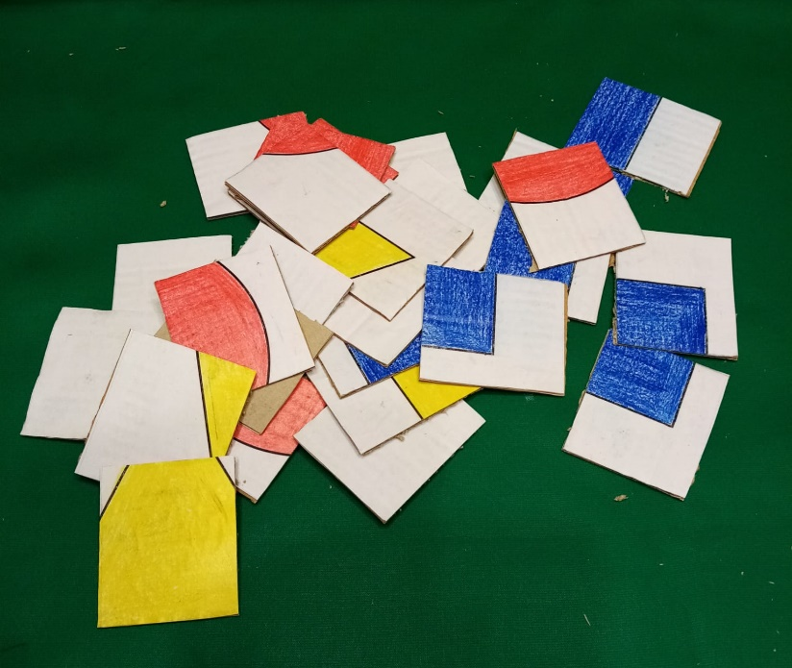
Plesso «Capoluogo»
Imparo e mi diverto
costruendo giochi di logica
Sez. S
Ins. Matrisciano Giusy
Ins. Rea Paola
A cura di Paola Rea

Slide 2
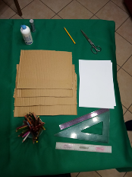
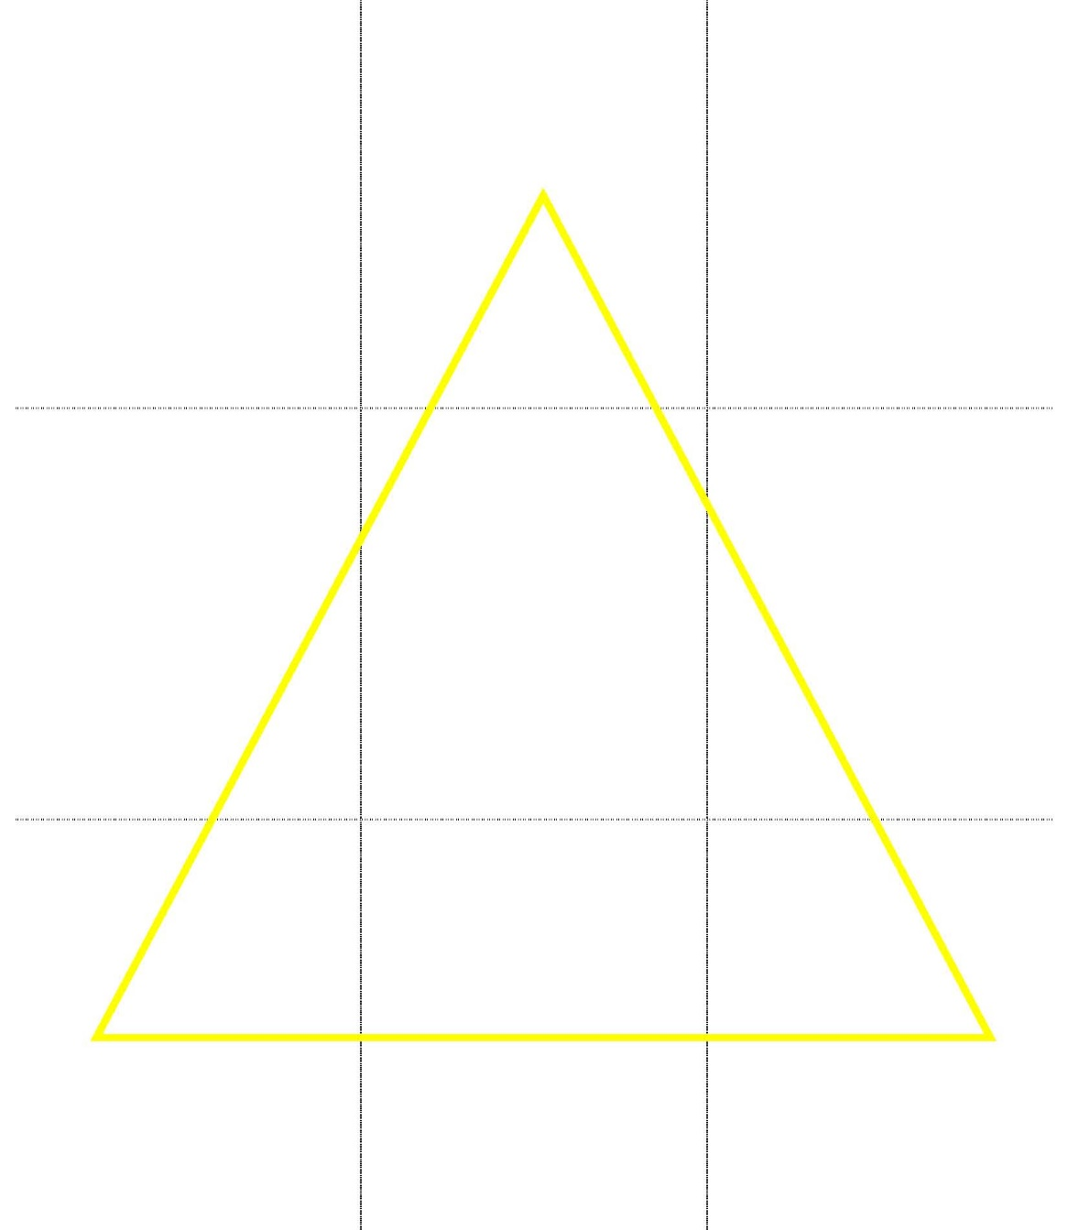
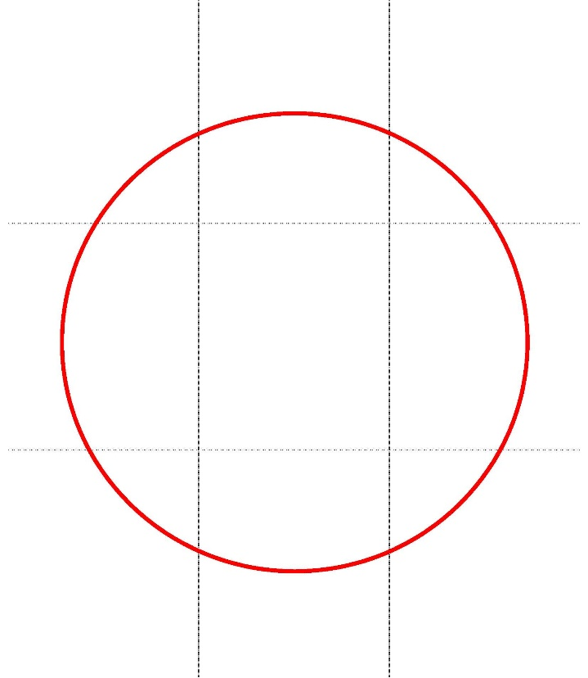
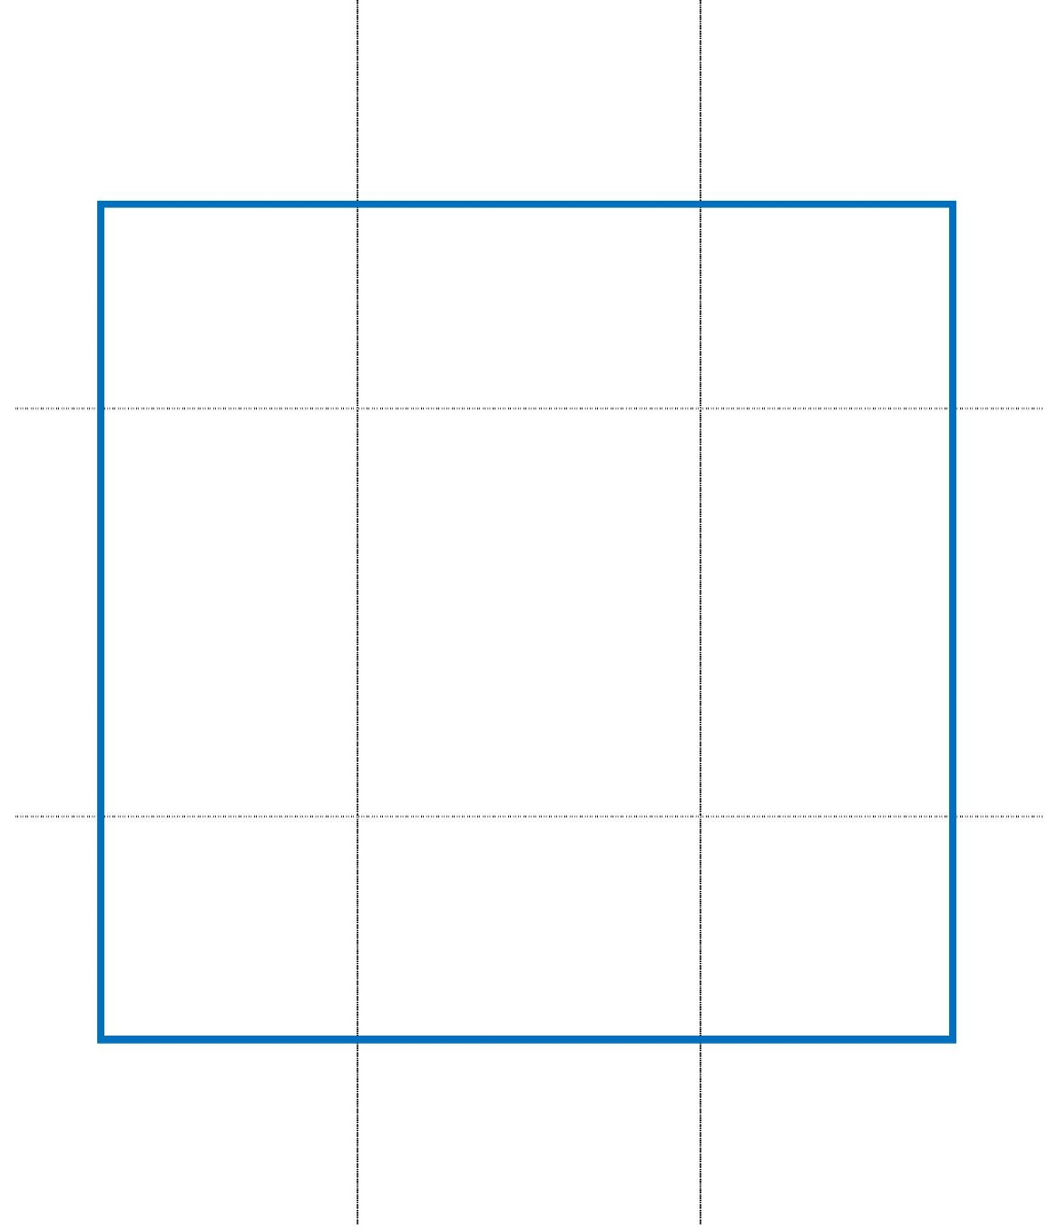
Cosa Occorre:
Fogli di carta bianca
Forbici
Colla
Pastelli
Righello
Cartone
ASCOLTA

Slide 3
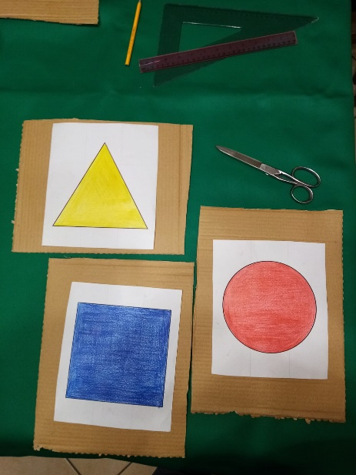
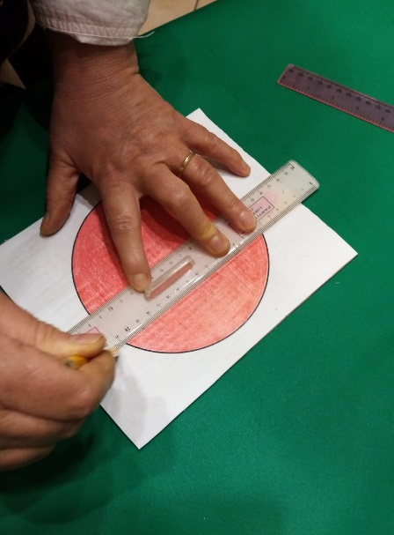
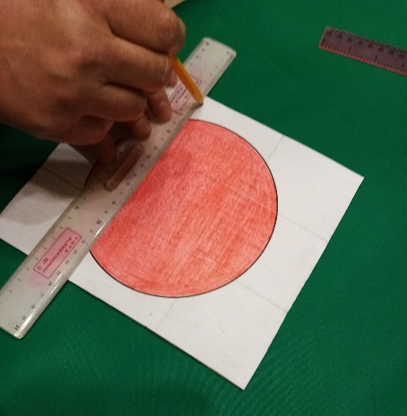
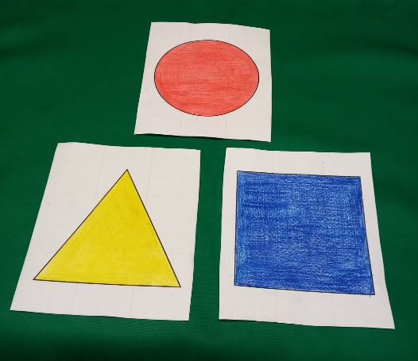
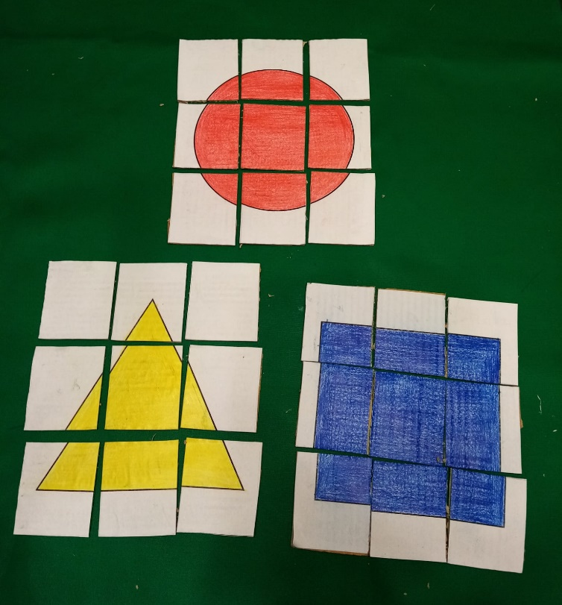
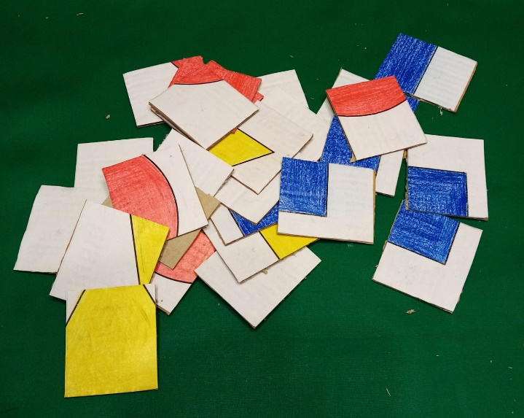

Slide 4
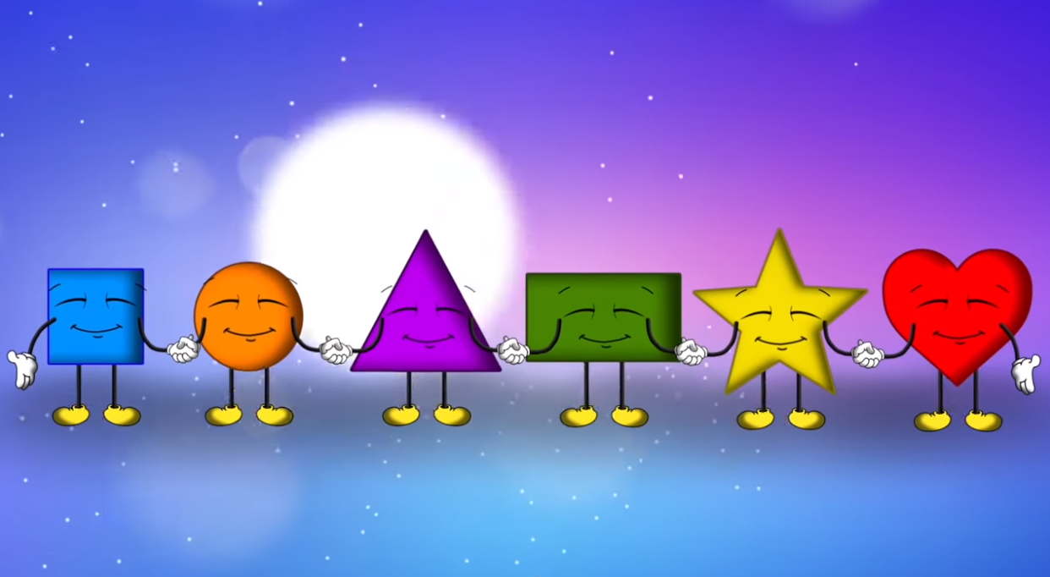
E inoltre …. ASCOLTA
E per finire ….
ASCOLTA e memorizza :
«Filastrocca delle forme»
https://www.youtube.com/watch?v=2mJflYaIddw
Buon lavoro e buon divertimento …

